Slide 1
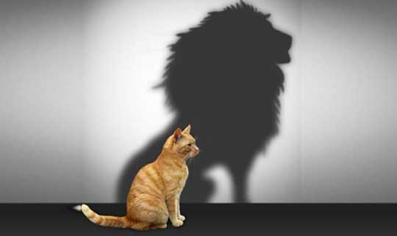
مركزنا في المسيح
علم الخلاص: برنامج الله الخلاصي
د. ريك جريفيث • مؤسسة الدراسات اللاهوتية الأردنية • BibleStudyDownloads.org

Slide 2
هل نعلم عن
مركزنا في المسيح اليوم ؟
ليس كثيراً
بدلاً من ذلك نحن نؤكد على ...

Slide 3

تقدير الذات

Slide 4

سلم تقدير الذات
نعم لقد فعلتها
سأفعل ذلك
أستطيع فعل ذلك
سأحاول فعل ذلك
كيف أفعل ذلك
أريد أن أفعل ذلك
لا أستطيع أن أفعل ذلك
لا أريد أن أفعل ذلك
Notes:
NS-Rom5-8-Slide 42
SA-07-Position in Christ-4

Slide 5

تقدير الذات

Slide 6

تقدير الذات

Slide 7
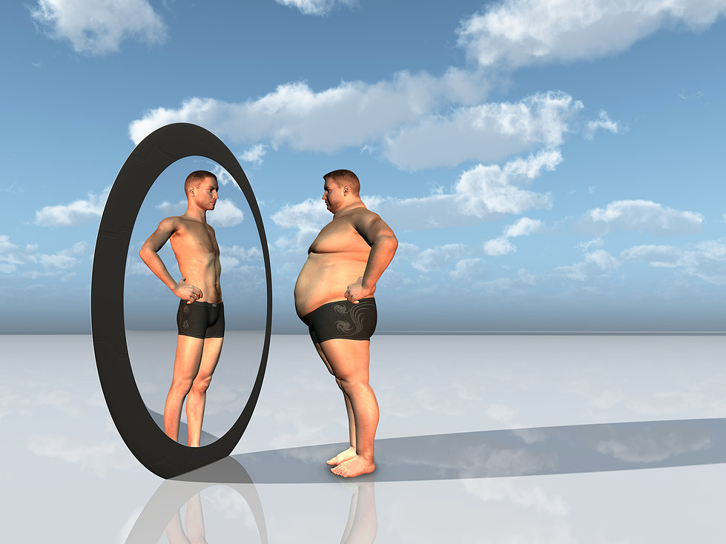
تقدير الذات المرتفع

Slide 8
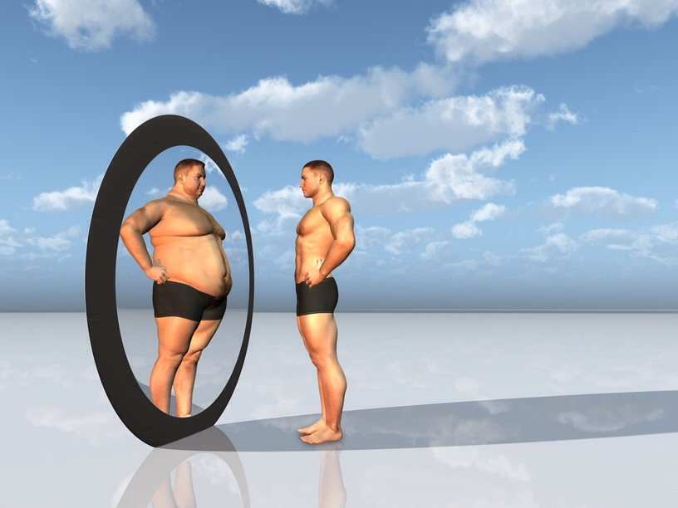
تقدير الذات المنخفض

Slide 9
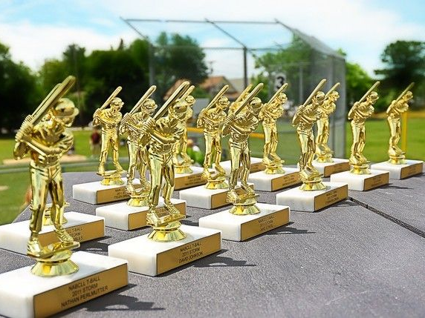
يحصل الجميع على الكأس

Slide 10

آمن بنفسك
我们在基督里的身份

Slide 11
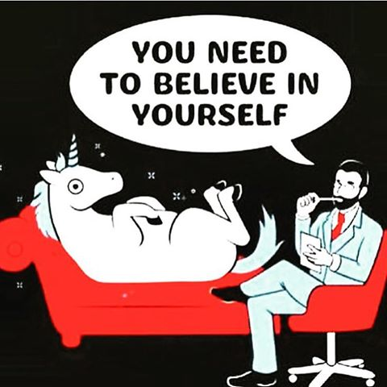
آمن بنفسك
我们在基督里的身份

Slide 12
آمن بنفسك
我们在基督里的身份

Slide 13

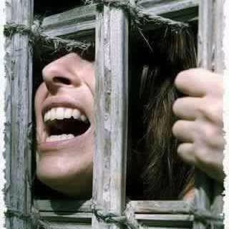
هويتك في المسيح

Slide 14
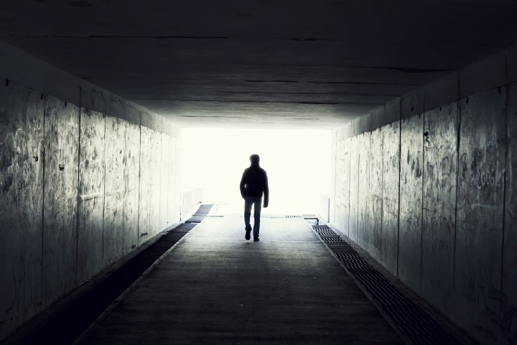
هويتك في المسيح

Slide 15
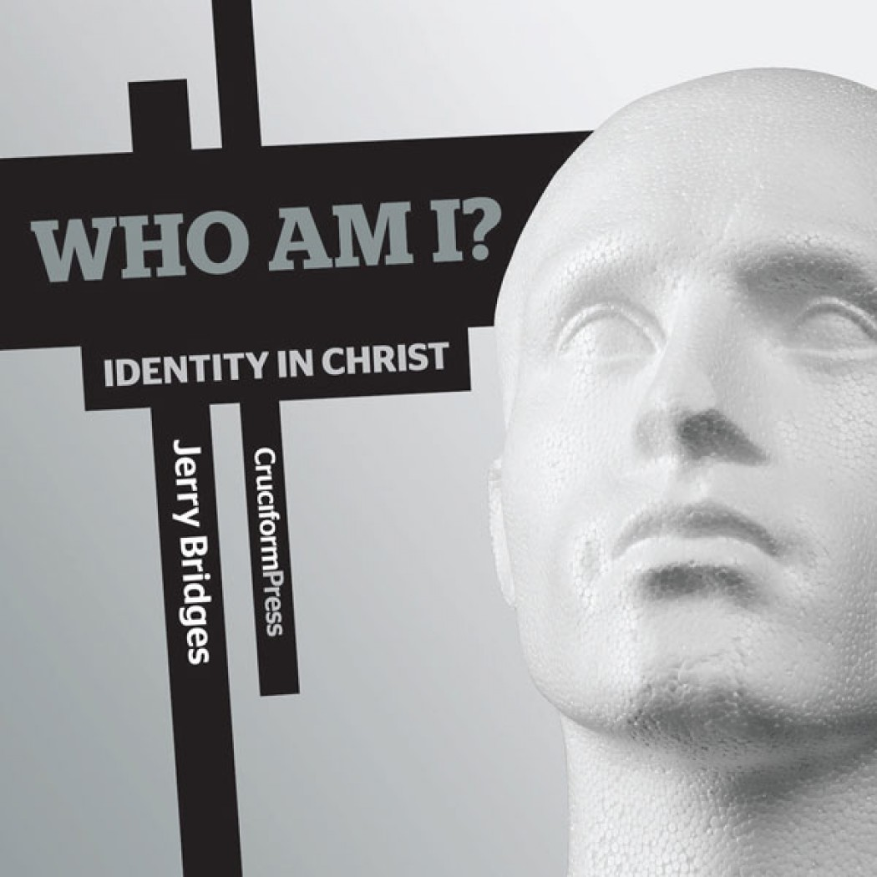
هويتك في المسيح
من أنا ؟
الهوية في المسيح

Slide 16

هويتنا في المسيح
غنى النعمة
في المسيح يسوع
(33 إنجازاً إلهياً
في ومن أجل الخاطئ
عند الإيمان
بالرب يسوع المسيح)
بقلم لويس س. شافير
Notes:
The Riches of Grace in Christ Jesus
(33 Divine Accomplishments in and for the Sinner upon Believing on the Lord Jesus Christ)
by Lewis S. Chafer
Accessed 9 July 2017
Copied for WholesomeWords.org from Salvation by Lewis Sperry Chafer. Philadelphia: Sunday School Times Company, ©1917.
http://www.wholesomewords.org/etexts/chafer/saved.html

Slide 17

هويتنا في المسيح
1. في خطة الله الأبدية
2. مصالحون
3. مفديون
4. مرتبطون بالله من خلال كفارة (استرضاء قداسة الله)
5. كل الخطايا مغطاة من خلال دم التكفير
6. الإنضمام بشكل حيوي إلى المسيح لدينونة الإنسان القديم إلى مسيرة جديدة
7. أحرار من الناموس
8. أولاد الله
9. متبنين (مركزنا هو أولاد بالغين)
10. مقبولين أمام الله من خلال يسوع المسيح
Notes:
The Riches of Grace in Christ Jesus
(33 Divine Accomplishments in and for the Sinner
upon Believing on the Lord Jesus Christ)
by Lewis S. Chafer
Accessed 9 July 2017
Copied for WholesomeWords.org from Salvation by Lewis Sperry Chafer. Philadelphia: Sunday School Times Company, ©1917.
http://www.wholesomewords.org/etexts/chafer/saved.html

Slide 18
هويتنا في المسيح
11. مبررين
12. مغفوري الآثام
13. مقربين (تم تقريبنا)
14. محررين من قوى الظلمة
15. منضمين للملكوت
16. على صخرة يسوع المسيح
17. عطية من الله الآب للمسيح
18. مختونين في المسيح
19. شركاء الكهنوت الملكي والمقدس
20. جنس مختار وشعب اقتناء
21. لدينا دخول إلى الله
22. ضمن دائرة اهتمام الله القصوى
Notes:
The Riches of Grace in Christ Jesus
(33 Divine Accomplishments in and for the Sinner
upon Believing on the Lord Jesus Christ)
by Lewis S. Chafer
Accessed 9 July 2017
Copied for WholesomeWords.org from Salvation by Lewis Sperry Chafer. Philadelphia: Sunday School Times Company, ©1917.
http://www.wholesomewords.org/etexts/chafer/saved.html

Slide 19
هويتنا في المسيح
23. ميراثه
24. ميراثنا
25. منظمة سماوية
26. مواطنون سماويون
27. من عائلة وأهل بيت الله
28. نور في الرب
29. متحدين بشكل حيوي مع الآب والإبن والروح القدس
30. مباركون من خلال باكورة وعربون الروح
31. ممجدين
32. كاملين فيه
33. نمتلك كل بركة روحية
Notes:
The Riches of Grace in Christ Jesus
(33 Divine Accomplishments in and for the Sinner
upon Believing on the Lord Jesus Christ)
by Lewis S. Chafer
Accessed 9 July 2017
Copied for WholesomeWords.org from Salvation by Lewis Sperry Chafer. Philadelphia: Sunday School Times Company, ©1917.
http://www.wholesomewords.org/etexts/chafer/saved.html

Slide 20
رومية 5
البر من خلال الحسبان
يعطي التأكيد

Slide 21

البر في رومية
145
الموضوع | الحاجة | المتاح | الممنوح | الإثبات | التطبيق | المنتشر
مقدمة 1: 1-17 | الدينونة 1: 18- 3: 20 | التبرير 3: 21- 5: 21 | التقديس 6-8 | الإختيار 9-11 | التحول 12: 1- 15: 13 | النمو 15: 14- 16: 27
البداية | الخطية | الخلاص | الإنفصال | السيادة | الخدمة | الإرسال
Notes:
We will take the “fast track” through Paul’s letter to the Romans today and see seven reasons must we accept one another! I don’t normally have a seven-part sermon, so that’s too much, just think of chapters 1–11 as Paul’s theology and Romans 12–16 as the application.

Slide 22

رومية 5: 1
153
عدد للتذكر
فإذ قد تبررنا بالإيمان لنا سلام مع الله بربنا يسوع المسيح

Slide 23
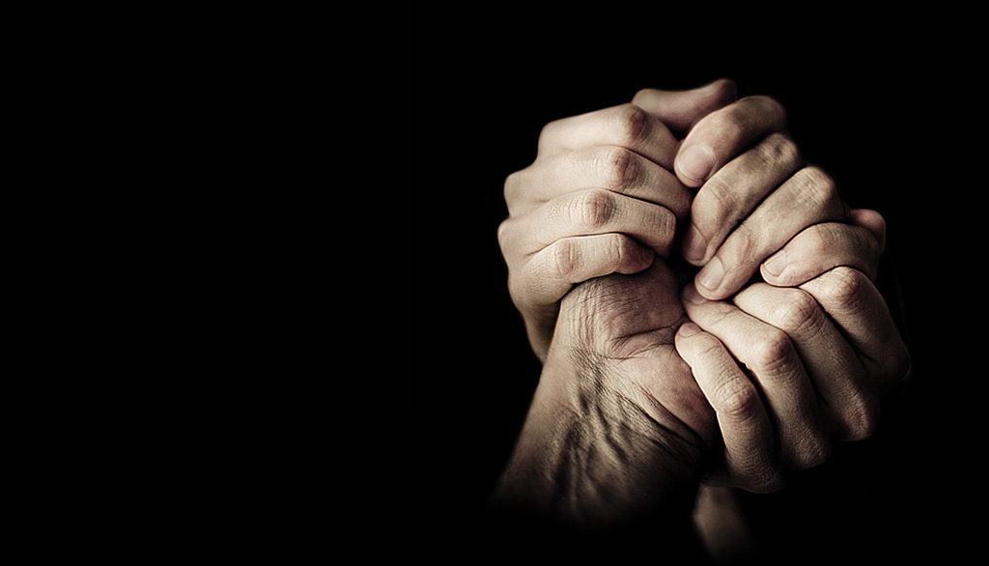
متى دخل الموت إلى العالم ؟
سؤال في
المجموعات الصغيرة
هل وُجد الموت قبل السقوط؟

Slide 24
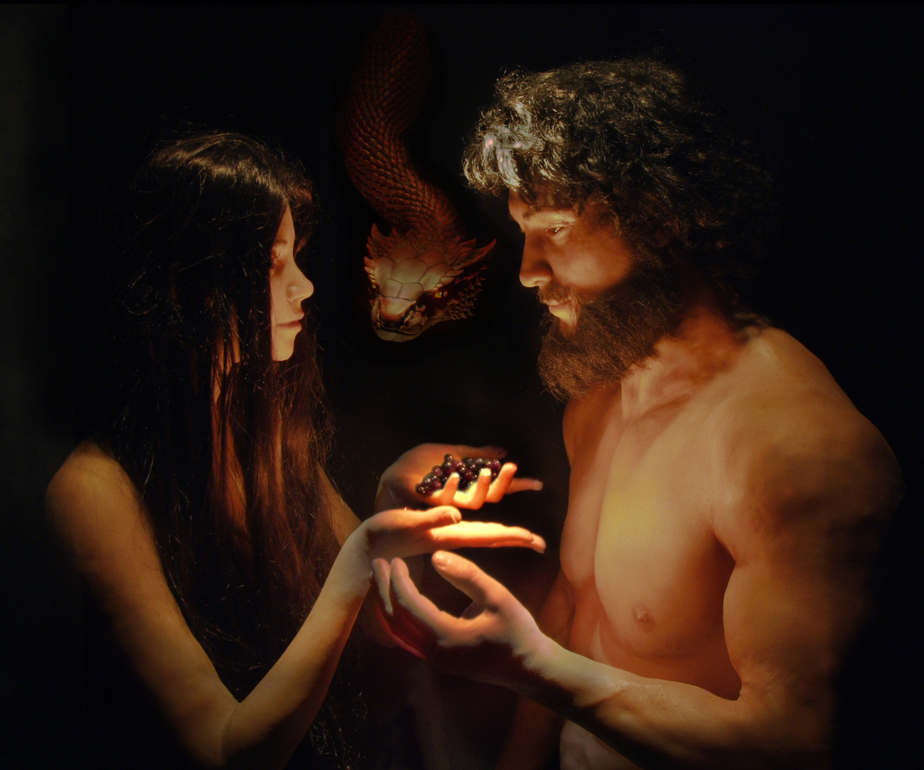
رومية 5 : 12
من أجل ذلك
كأنما بإنسان واحد دخلت الخطية
إلى العالم
وبالخطية الموت وهكذا اجتاز الموت إلى جميع الناس
إذ أخطأ الجميع
Notes:
Death started with Adam—not just death for humans, but death itself for all creatures.

Slide 25
رومية 5 : 12
عندما أخطأ آدم دخلت الخطية
إلى العالم
وأحضرت خطية
آدم الموت
الذي دخل
إلى الجميع
إذ أخطأ الجميع
Notes:
The NLT renders this…

Slide 26
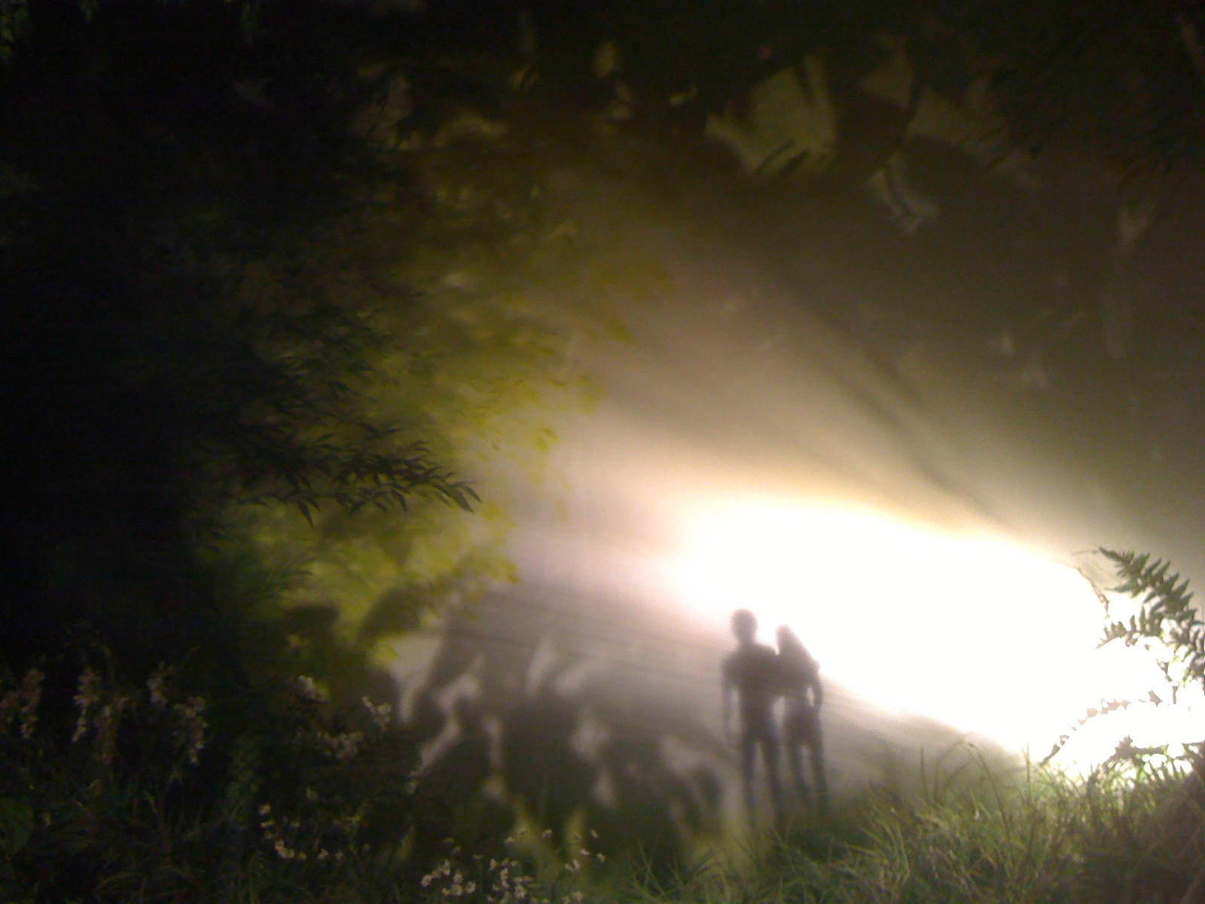
نتائج الخطية
* العار : فانفتحت أعينهما وعلما أنهما عريانان فخاطا أوراق تين وصنعا لأنفسها مآزر (تك 3 : 7)
* الإنفصال عن الله : اختبأ آدم في الجنة (تك 3 : 8)
* الموت : يوم تأكل منها موتاً تموت (تك 2 : 17)
Notes:
To sum up, sin resulted in shame, separation from God, and death.

Slide 27
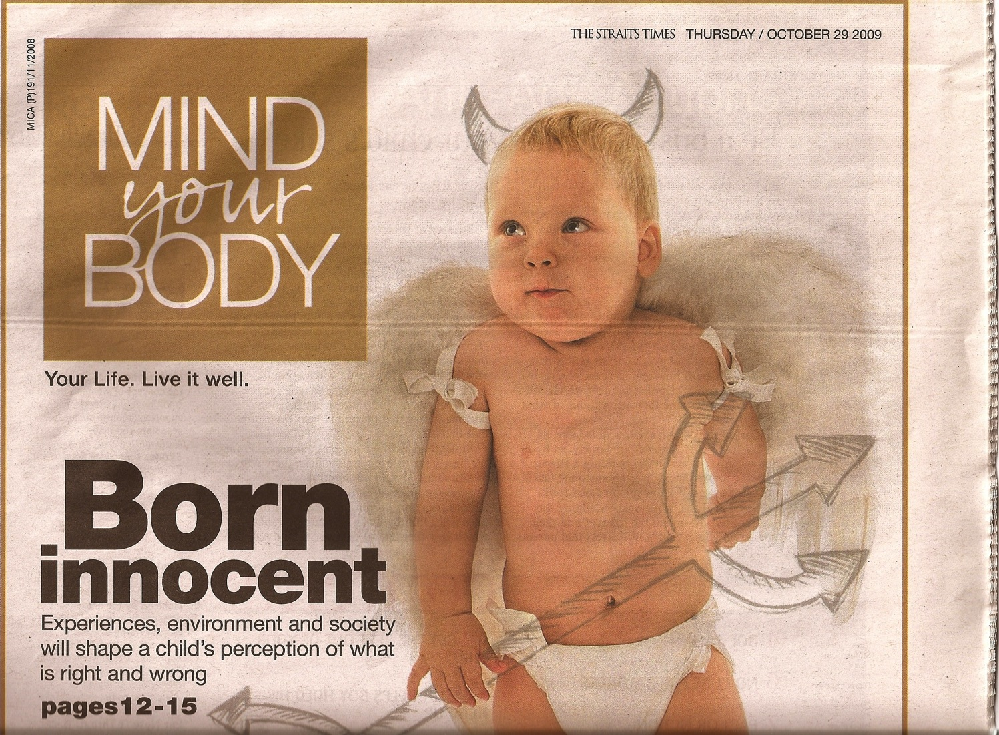
وُلِد بريئاً؟
يعتقد العديد من علماء النفس بذلك
وُلِد بريئاً
ستشكل التجارب والبيئة والمجتمع تصور الطفل لما هو صواب وما هو خطأ

Slide 28
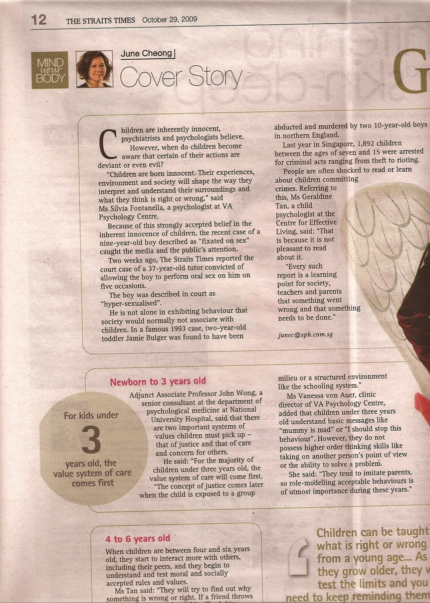
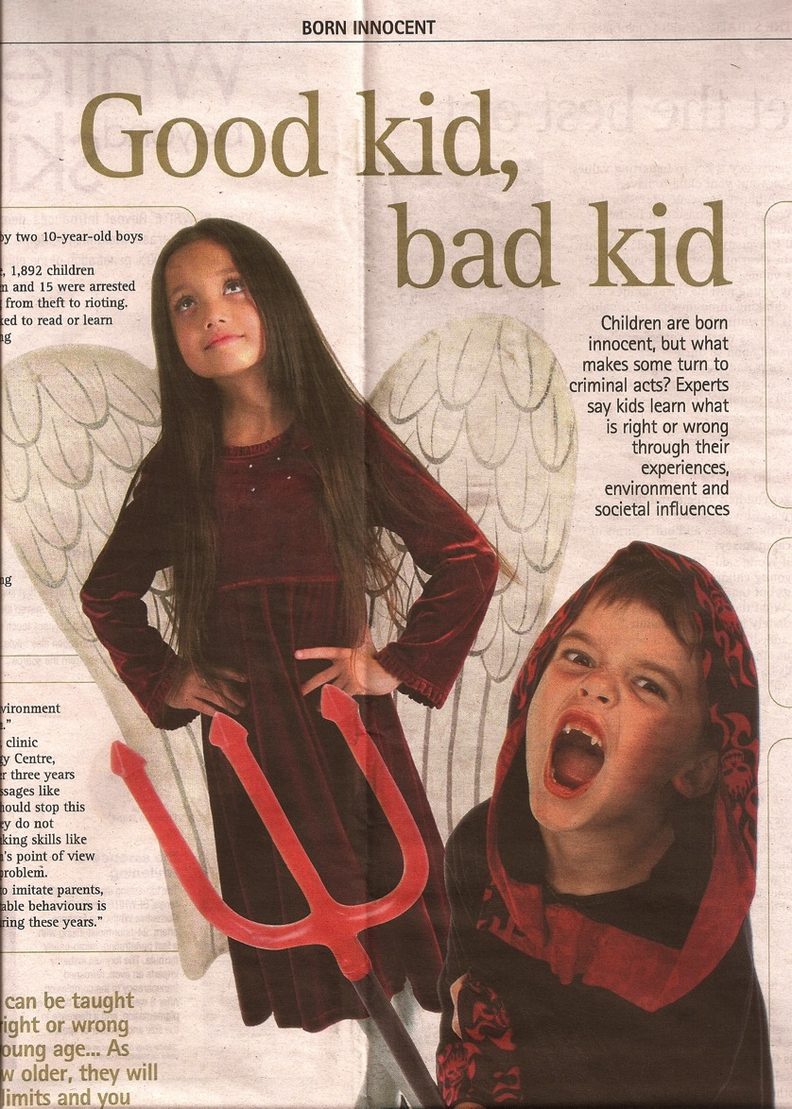
وُلِد بريئاً
طفل جيد
طفل سيء
المقال نفسه يقارن بين الأطفال (لا الرضع)
Notes:
Do you see any problems with this theory? To prove that children are born innocent, one cannot evaluate 5-year-olds to see how their environment influenced them. One must show that ALL babies care for their mothers more than themselves! ALL babies care that their mothers get enough sleep, right? ALL babies want to make sure that others are fed before themselves, right? Then later they have to LEARN how to lie, cheat, and steal, right? This theory is not only unbiblical. It is absurd.

Slide 29
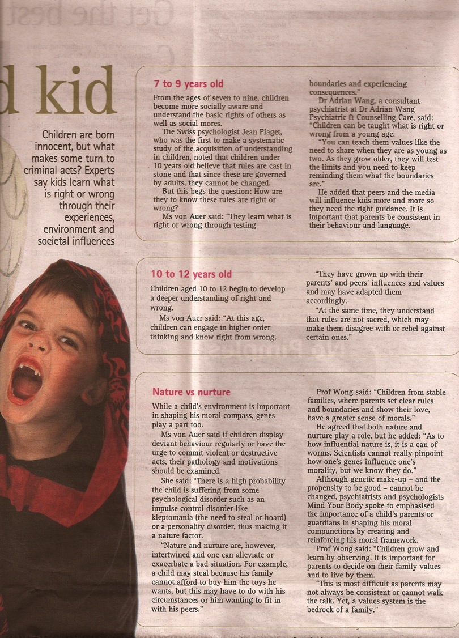
وُلِد بريئاً
النظرة الكتابية للخطية الأصلية تتناسب مع ما يعرفه كل أبوين
كما أنها تفسر لماذا يجب علينا جميعاً أن نعلم الأطفال أن يفعلوا الصواب بدلاً من الخطأ

Slide 30
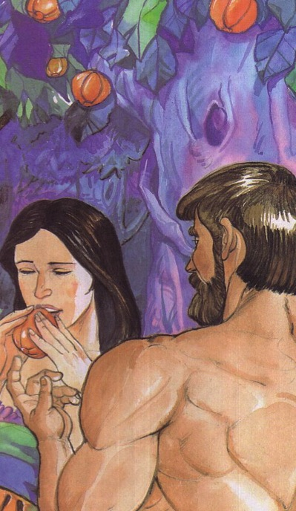
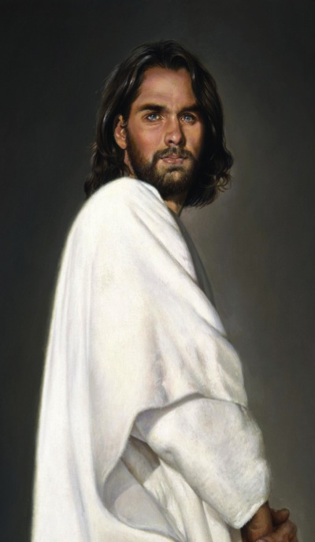
آدم مقابل المسيح
153
رومية 5: 12-21
1 كو 15: 22
1 كو 15: 45-49

Slide 31
رومية 5: 8-21
155ج
ماذا لدينا كأولاد آدم
ماذا لدينا كأولاد الله
أعطانا آدم
أعطانا المسيح
الخراب 5: 9
الإنقاذ 5: 8
الخطية 5: 12، 15، 21
البر 5: 18
الموت 5: 12، 16، 21
الحياة الأبدية 5: 17، 21
الإنفصال عن الله 5: 18
العلاقة مع الله 5: 11، 19
العصيان 5: 12، 19
الطاعة 5: 19
الدينونة 5: 18
التحرير 5: 10-11
الناموس 5: 20
النعمة 5: 20

Slide 32
Slides on
رومية 6

Slide 33
البر في رومية
145
الموضوع | الحاجة | المتاح | الممنوح | الإثبات | التطبيق | المنتشر
مقدمة 1: 1-17 | الدينونة 1: 18- 3: 20 | التبرير 3: 21- 5: 21 | التقديس 6-8 | الإختيار 9-11 | التحول 12: 1- 15: 13 | النمو 15: 14- 16: 27
البداية | الخطية | الخلاص | الإنفصال | السيادة | الخدمة | الإرسال
Notes:
We will take the “fast track” through Paul’s letter to the Romans today and see seven reasons must we accept one another! I don’t normally have a seven-part sermon, so that’s too much, just think of chapters 1–11 as Paul’s theology and Romans 12–16 as the application.

Slide 34
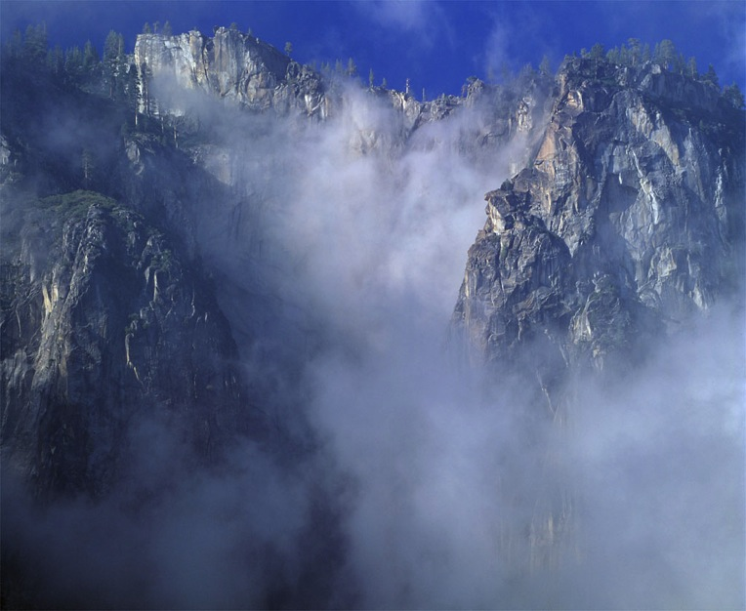
التباين بين
التبرير والتقديس
155ك
التبرير
1. غير مذنب
2. موقف قانوني
3. مرة واحدة إلى الأبد
4. عمل الله بالكامل
5. كاملة في هذه الحياة
6. متشابهة لكل المؤمنين
التقديس
1. منفصل
2. حالة داخلية
3. مستمرة طول الحياة
4. نتعاون مع الله
5. غير كاملة في هذه الحياة
6. مستويات مختلفة

Slide 35
البر ممنوح في التقديس
(رو 6-8)
154ب
كيف ينطبق دم المسيح علينا ؟
الإصحاح 6
أساس جديد
––
الهوية
Notes:
Romans 5 (our standing/identity)
• We've been justified by God's legal declaration
• Peace and safety with Him: grace now and glory later
Romans 6 (our relationship)
• He's united us to Jesus Christ (Death/Burial/Resurrection)
• While you're not yet all you will be, you're no longer who you once were!
• Continuing in sin is inadmissible in our lives
Romans 7 (our inability)
• Do's and don'ts won't bring about spiritual growth because they rely on self-effort; I'm not unwilling, but I am unable.
• We desperately need "outside" help!
—Dr Bill Egner, Christ Chapel Bible Church, Fort Worth, TX (11 June 2023)

Slide 36
البر ممنوح في التقديس
(رو 6-8)
33
كيف ينطبق دم المسيح علينا ؟
كما أن المرأة لا تعود متزوجة من رجلها عند وفاته، كذلك المسيحي لا يكون تحت الناموس
(يوحنا أ. ويتمر
رومية، في
BKC, 2: 465).
الإصحاح 6
أساس جديد
––
الهوية
الإصحاح 7
علاقة جديدة
––
الحرية

Slide 37

البر ممنوح في التقديس
(رو 6-8)
33
كيف ينطبق دم المسيح علينا ؟
الإصحاح 6
أساس جديد
––
الهوية
الإصحاح 7
علاقة جديدة
––
الحرية

Slide 38

أنبقى في الخطية
لكي تكثر النعمة
(رو 6: 1)
154أ

Slide 39
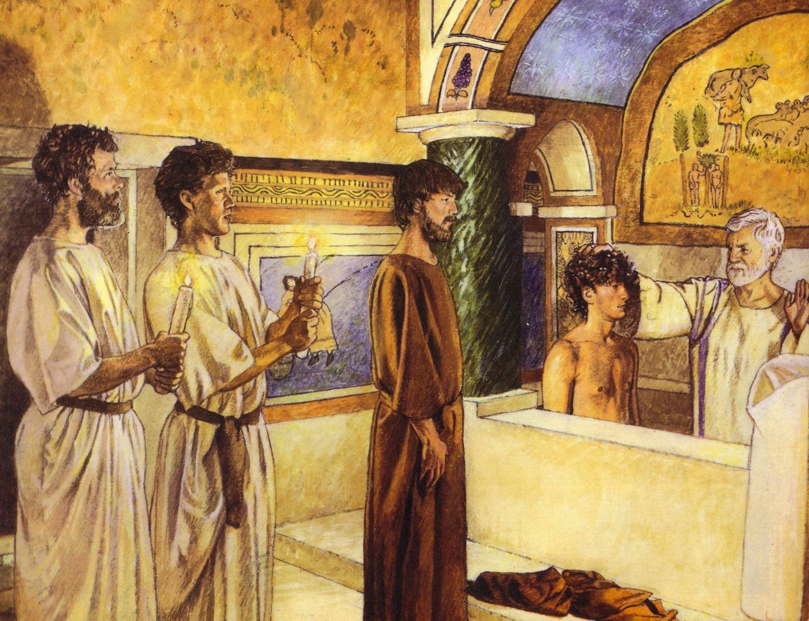
تتطابق المعمودية مع موته
154أ
للمؤمنين فقط
بالتغطيس فقط

Slide 40
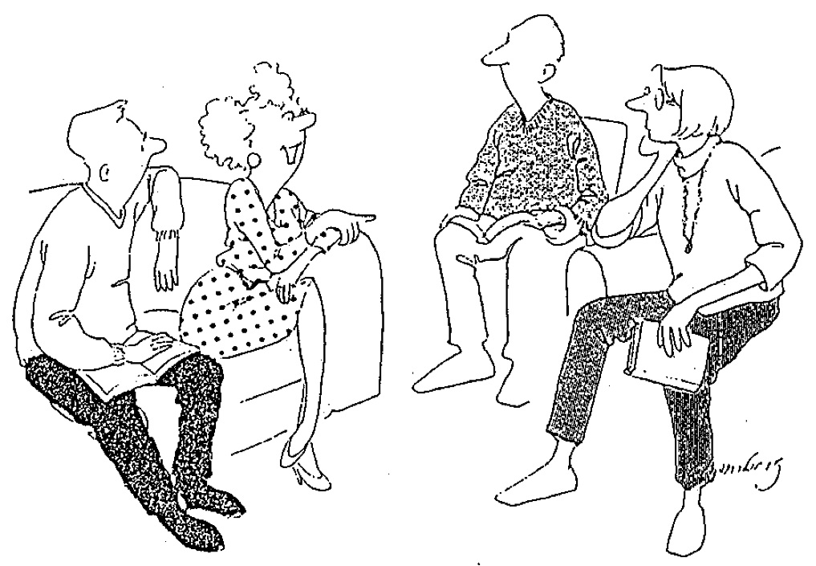
الموت عن الخطية (6: 2)
155ك
حسناً، لم أمت عن الخطية تماماً
لكني شعرت بنوع من الإغماء مرة واحدة

Slide 41
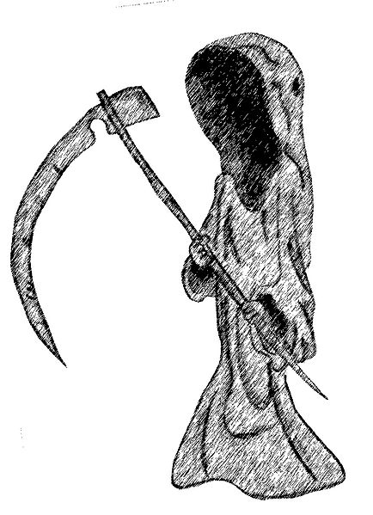
ما الذي يعنيه أن هؤلاء الذين هم في المسيح قد ماتوا عن الخطية (6: 2)
للمجموعات الصغيرة
154أ
1. المسيحيون لن يخطئوا ثانية؟
2. لا يجب أن يخطئ المسيحيون أبداً في حالة معطاة لهم؟
3. المسيحي الحقيقي لا يمكن أن يكون له نمط الخطية في حياته ؟
4. شيء آخر؟ (أذكره)
ادعم إجابتك من رومية 6-7

Slide 42

ماذا فعل الله بخصوص الخطية؟
154
أعطانا ...
المبادئ
الأهمية
حياة جديدة
6: 2، 3
6: 4
6: 6
كسر قوة الخطية
دفن الطبيعة المحبة للخطية
الخطية لن تسودكم
كن متأكداً أن قوة الخطية قد كسرت
طبيعة جديدة
6: 5
6: 11
أنت الآن مشترك في حياته الجديدة
أنظر إلى ذاتك القديمة كونها ميتة وذاتك الجديدة كونها تحيا لله
كن غير متجاوب مع القوة القديمة واحيا للجديدة
حرية جديدة
6: 12
6: 13
6: 14
6: 16
لا تدعوا الخطية تسودكم
قدموا نفوسكم بالكامل لله
أنتم أحرار
تستطيع أن تختار سيدك
خصص نفسك لطاعة المسيح في حرية كاملة

Slide 43

آلات البر
رومية 6: 13
Notes:
Please translate the text at the left and then drag everything over this slide so no English shows. Make sure the fonts remain.

Slide 44
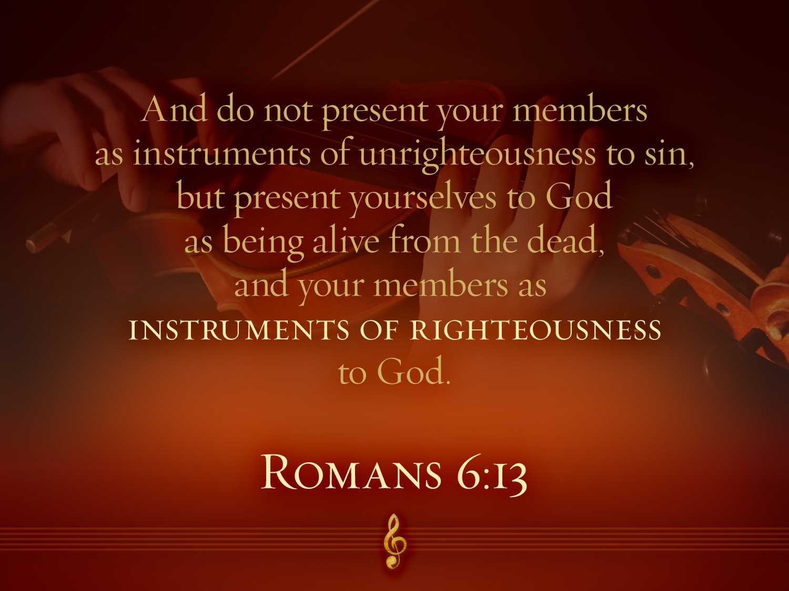

رومية 6: 13
ولا تقدموا أعضاءكم آلات إثم للخطية
بل قدموا ذواتكم لله كأحياء من الأموات
وأعضاءكم آلات بر لله

Slide 45


ليس عبداً
للخطية فيما بعد
كل غنسان هو عبد أما المؤمن فهو
رومية 6: 18
وإذ أعتقتم من الخطية
صرتم عبيداً للبر

Slide 46

ما هي الطقوس أو المعتقدات التي يثق بها المسيحيون أحيانًا للتقديس بدلاً من اختبارهم الحي مع المسيح (٦: ٢)؟
تدريب ضمن المجموعات الصغيرة
154أ
1. تعليم فقدان الخلاص
2. طلب أنماط عبادة معينة
3. المحافظة على الخلاص من خلال حضور الكنيسة
4. السماح بالخطية في حال الإعتراف بها للكاهن
5. المعمودية لقبول الخلاص
6. مائدة الرب لقبول الخلاص

Slide 47
Black

Slide 48


الرابط للعرض التقديميِّ "علم الخلاص (سوتوريولوجيا)" متاحٌ على الموقع الإلكترونيّ:
BibleStudyDownloads.org
أحصل على هذا العرض التقديمي مجَّانًا
Notes:
SA Salvation (Soteriology) in Arabic
_____________
Common-38

